Slide 1


TRƯỜNG TIỂU HỌC PHẠM VĂN HAI
LUYỆN TỪ VÀ CÂU
LỚP 4
ĐỘNG TỪ

Slide 2

Khởi động
Xác định danh từ chung và danh từ riêng trong câu sau:
Yết Kiêu đến kinh đô Thăng Long yết kiến vua Trần Nhân Tông.
Yết Kiêu đến kinh đô Thăng Long yết kiến vua
Trần Nhân Tông.
DTR
DTC
DTR
DTC
DTR

Slide 3
Thứ Năm, ngày 25 tháng 1 năm 2021
Luyện từ và câu
ĐỘNG TỪ

Slide 4
Luyện từ và câu
Động từ
I. Nhận xét:
1. Đọc đoạn văn sau:
Anh nhìn trăng và nghĩ tới
ngày mai …
Mươi mười lăm năm nữa
thôi, các em sẽ thấy cũng
dưới ánh trăng này, dòng
thácnước đổ xuống làm chạy
máy phát điện; ở giữa biển
rộng cờ đỏ sao vàng phấp
phới bay trên những con
tàu lớn.
Theo: Thép Mới
2. Tìm các từ
Chỉ hoạt động:
+ Của anh chiến sĩ:
+ Của thiếu nhi:
Chỉ trạng thái của các sự vật:
+ Dòng thác:
+ Lá cờ:
nhìn, nghĩ
thấy
đổ (xuống)
bay

Slide 5
Luyện từ và câu
Động từ
I. Nhận xét:
1-Đọc đoạn văn sau:
Anh nhìn trăng và nghĩ tới
ngày mai …
Mươi mười lăm năm nữa
thôi, các em sẽ thấy cũng
dưới ánh trăng này, dòng
nước đổ xuống làm chạy
máy phát điện; ở giữa biển
rộng cờ đỏ sao vàng phấp
phới bay trên những con
tàu lớn.
2. Tìm các từ
Chỉ hoạt động:
+ Của anh chiến sĩ:
+ Của thiếu nhi:
Chỉ trạng thái của các sự vật:
+ Dòng thác:
+ Lá cờ:
nhìn, nghĩ,
nhìn, nghĩ
thấy
thấy
đổ (xuống)
bay
- Các từ :
là những từ chỉ gì?
- Các từ : nhìn, nghĩ, thấy là những từ chỉ hoạt động

Slide 6
Luyện từ và câu
Động từ
I. Nhận xét:
1-Đọc đoạn văn sau:
Anh nhìn trăng và nghĩ tới
ngày mai …
Mươi mười lăm năm nữa
thôi, các em sẽ thấy cũng
dưới ánh trăng này, dòng
nước đổ xuống làm chạy
máy phát điện; ở giữa biển
rộng cờ đỏ sao vàng phấp
phới bay trên những con
tàu lớn.
2. Tìm các từ
Chỉ hoạt động:
+ Của anh chiến sĩ:
+ Của thiếu nhi:
Chỉ trạng thái của các sự vật:
+ Dòng thác:
+ Lá cờ:
nhìn, nghĩ
thấy
đổ (xuống),
đổ (xuống)
bay
bay
- Các từ :
là những từ chỉ gì?
Các từ: đổ (xuống), bay là các từ chỉ trạng thái của các sự vật

Slide 7
Từ chỉ hoạt động
Luyện từ và câu
Động từ
I. Nhận xét: Các từ nhìn, nghĩ, thấy, đổ, bay là động từ.
Vậy, động từ là gì?
Động từ
của sự vật
Từ chỉ trạng thái
(Những sự vật ấy có thể là người, đồ vật, con vật...)

Slide 8
Luyện từ và câu
Động từ
I/ Nhận xét
1-Đọc đoạn văn sau:
Anh nhìn trăng và nghĩ tới
ngày mai …
Mươi mười lăm năm nữa
thôi, các em sẽ thấy cũng
dưới ánh trăng này, dòng
nước đổ xuống làm chạy
máy phát điện; ở giữa biển
rộng cờ đỏ sao vàng phấp
phới bay trên những con
tàu lớn.
2. Tìm các từ:
Chỉ hoạt động:
+ Của anh chiến sĩ:
+ Của thiếu nhi:
Chỉ trạng thái của các sự vật:
+ Dòng thác:
+ Lá cờ:
nhìn, nghĩ
thấy
đổ (xuống)
bay
II. Ghi nhớ:
Động từ là những từ chỉ hoạt động, trạng thái của sự vật.

Slide 9
Luyện từ và câu
Động từ
Mẹo
Từ nào kết hợp được với các từ : hãy, đừng, chớ ở vị trí đứng trước thì từ đó là động từ.
VD: Bạn hãy hát lên.
VD: Bạn đừng hái hoa.
VD: Anh chớ làm việc ấy nhé!

Slide 10
Luyện từ và câu
Động từ
III. Luyện tập:
Bài 1: Viết tên các hoạt động em thường làm hằng ngày ở nhà và ở trường.
Gạch dưới động từ trong các cụm từ chỉ những hoạt động ấy:
Các hoạt động ở nhà. M: quét nhà
Các hoạt động ở trường. M: làm bài

Slide 11
Luyện từ và câu
Động từ
III. Luyện tập:
Bài 1: Viết tên các hoạt động em thường làm hằng ngày ở nhà và ở trường. Gạch dưới động từ trong các cụm từ chỉ những hoạt động ấy:
Các hoạt động ở nhà | Các hoạt động ở trường
Quét nhà | Làm bài

Slide 12
III. Luyện tập:
Bài 1: Viết tên các hoạt động em thường làm hằng ngày ở nhà và ở trường. Gạch dưới động từ trong các cụm từ chỉ những hoạt động ấy:
Các hoạt động ở nhà | Các hoạt động ở trường
Quét nhà đánh răng, rửa mặt trông em tưới cây nhặt rau đun nước nấu cơm xem ti vi giặt quần áo, .... | Làm bài học bài làm bài nghe giảng trực nhật lớp chào cờ quét lớp lau bảng viết bài đọc bài

Slide 13
Luyện từ và câu
Động từ
III. Luyện tập:
Bài 2: Gạch dưới động từ trong các đoạn văn sau.
Yết Kiêu đến kinh đô Thăng Long yết kiến vua Trần Nhân Tông.
Nhà vua: Trẫm cho nhà ngươi nhận lấy một loại binh khí.
Yết Kiêu: thần chỉ xin một chiếc dùi sắt.
Nhà vua: Để làm gì?
Yết Kiêu: Để dùi thủng chiến thuyền của giặc, vì thần có thể lặn hàng giờ dưới nước.
b) Thần Đi-ô-ni-dốt mỉm cười ưng thuận.
Vua Mi-đát thử bẻ một cành sồi, cành sồi đó liền biến thành vàng. Vua ngắt một quả táo, quả táo cũng thành vàng nốt. Tưởng không có ai trên đời sung sướng hơn thế nữa.

Slide 14
Luyện từ và câu
Động từ
III. Luyện tập:
Bài 2: Gạch dưới động từ trong các đoạn văn sau.
a) Yết Kiêu đến kinh đô Thăng Long yết kiến vua Trần Nhân Tông.
Nhà vua: Trẫm cho nhà ngươi nhận lấy một loại binh khí.
Yết Kiêu: thần chỉ xin một chiếc dùi sắt.
Nhà vua: Để làm gì?
Yết Kiêu: Để dùi thủng chiến thuyền của giặc, vì thần có thể lặn hàng giờ dưới nước.
b) Thần Đi-ô-ni-dốt mỉm cười ưng thuận.
Vua Mi-đát thử bẻ một cành sồi, cành sồi đó liền biến thành vàng.
Vua ngắt một quả táo, quả táo cũng thành vàng nốt. Tưởng không có ai trên đời sung sướng hơn thế nữa.

Slide 15
Luyện từ và câu
Động từ
III. Luyện tập:
Bài 2: Gạch dưới động từ trong các đoạn văn sau.
a) Yết Kiêu đến kinh đô Thăng Long yết kiến vua Trần Nhân Tông.
Nhà vua: Trẫm cho nhà ngươi nhận lấy một loại binh khí.
Yết Kiêu: thần chỉ xin một chiếc dùi sắt.
Nhà vua: Để làm gì?
Yết Kiêu: Để dùi thủng chiến thuyền của giặc, vì thần có thể lặn hàng giờ dưới nước.
b) Thần Đi-ô-ni-dốt mỉm cười ưng thuận.
Vua Mi-đát thử bẻ một cành sồi, cành sồi đó liền biến thành vàng. Vua ngắt một quả táo, quả táo cũng thành vàng nốt. Tưởng không có ai trên đời sung sướng hơn thế nữa.

Slide 16
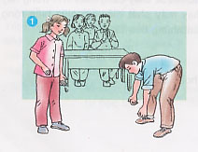
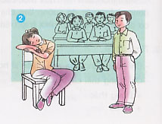
Luyện từ và câu
Động từ
Bài 3. Trò chơi xem kịch câm : nói tên các hoạt động, trạng thái được bạn thể hiện bằng cử chỉ, động tác không lời.
cúi
ngủ

Slide 17
CỦNG CỐ:
Động từ là gì?

Slide 18
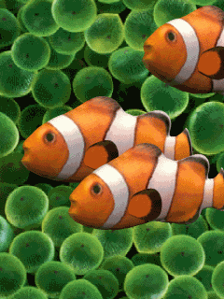
Đố em: Tìm động từ trong bức tranh sau:
bơi

Slide 19
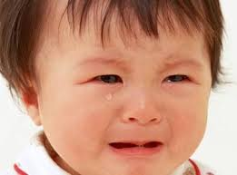
Đố em: Tìm động từ trong bức tranh sau:
khóc

Slide 20
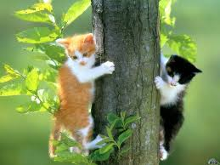
Đố em: Tìm động từ trong bức tranh sau:
trèo

Slide 21
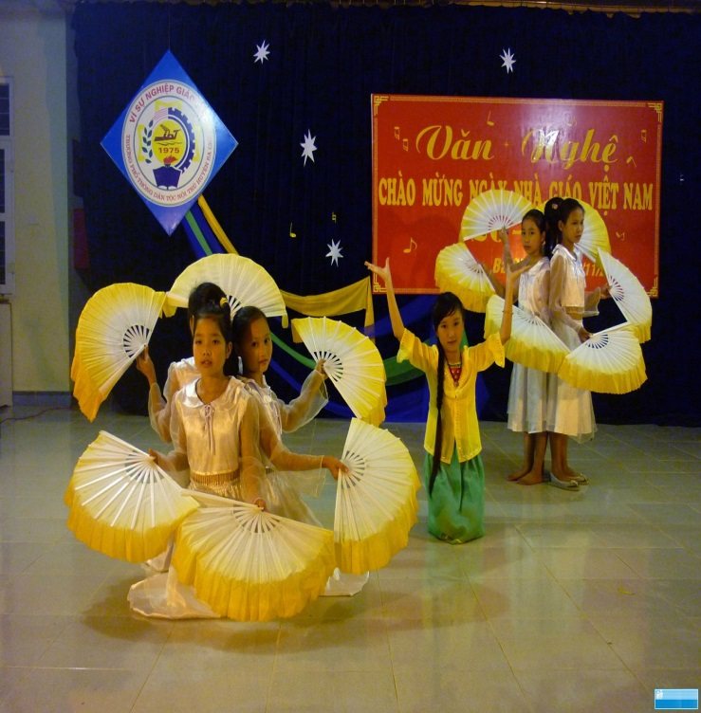
Đố em: Tìm động từ trong bức tranh sau:
múa

Slide 22

Đố em: Tìm động từ trong bức tranh sau:
cười

Slide 23
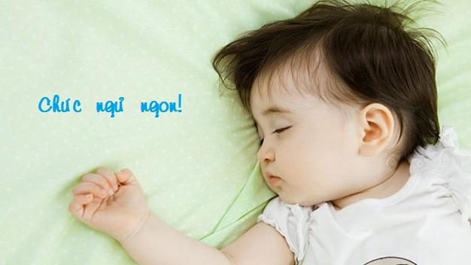
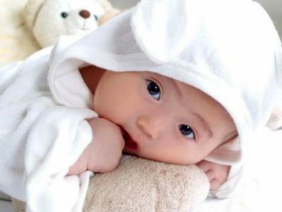
Tìm động từ chỉ trạng thái trong bức hình sau:
Ngủ
Thức

Slide 24
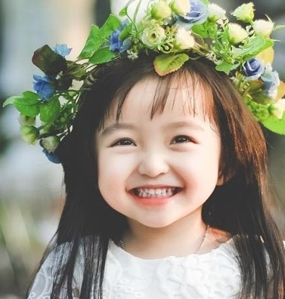
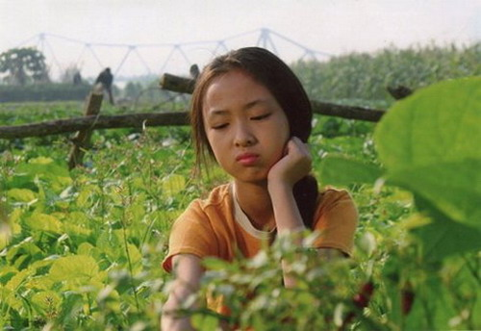
Tìm động từ chỉ trạng thái trong bức hình sau:
Vui
Buồn

Slide 25

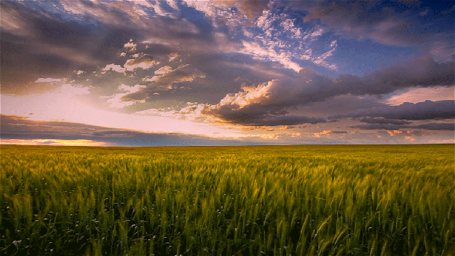
Tìm động từ chỉ trạng thái trong bức hình sau:
Mây bay
Gió thổi

Slide 26






CHÀO CÁC EM !

